Slide 1
Task 5

Slide 2
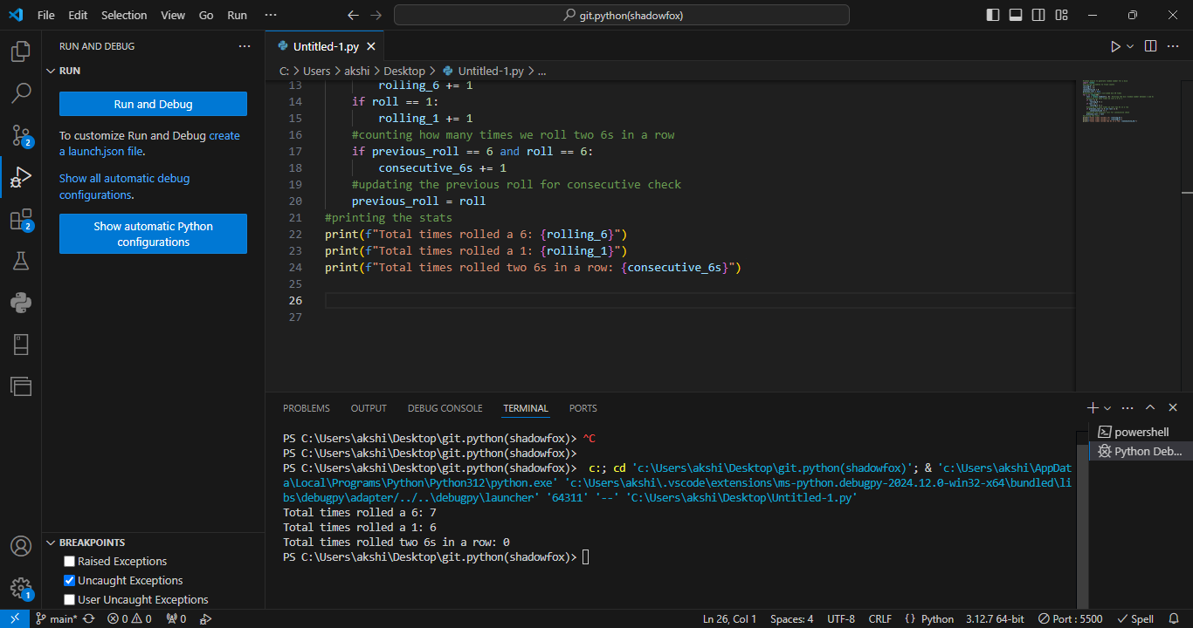

Slide 3
